Slide 1
Алгоритмы с возвратом
Лекция 20

Slide 2
План лекции
Классы задач P и NP, сводимость, NP-полные и NP-трудные задачи
Метод поиска с возвратом
Алгоритмы решения классических задач комбинаторного поиска
Метод ветвей и границ

Slide 3
Классы P и NP
Класс P (polynomial) -- множество задач, время решения которых ограничено полиномом от размера входных данных
увеличение числа на 1 в двоичной записи
проверка связности графа, вычисление кратчайших расстояний
приведите другие примеры
Класс NP (non-deterministic polynomial) -- множество задач, время проверки правильности решения которых ограничено полиномом от размера входных данных
все задачи класса Р – почему?
приведите другие примеры
приведите пример задачи НЕ из класса NP
Неизвестно, совпадают ли классы P и NP
Стивен Кук 1971, Леонид Левин 1973

Slide 4
Классы P и NP
Класс P (polynomial) -- множество задач, время решения которых ограничено полиномом от размера входных данных
увеличение числа на 1 в двоичной записи
проверка связности графа, вычисление кратчайших расстояний
приведите другие примеры
Класс NP (non-deterministic polynomial) -- множество задач, время проверки правильности решения которых ограничено полиномом от размера входных данных
все задачи класса Р – почему?
приведите другие примеры
приведите пример задачи НЕ из класса NP
Неизвестно, совпадают ли классы P и NP
Стивен Кук 1971, Леонид Левин 1973

Slide 5
Классы P и NP
Класс P (polynomial) -- множество задач, время решения которых ограничено полиномом от размера входных данных
увеличение числа на 1 в двоичной записи
проверка связности графа, вычисление кратчайших расстояний
приведите другие примеры
Класс NP (non-deterministic polynomial) -- множество задач, время проверки правильности решения которых ограничено полиномом от размера входных данных
все задачи класса Р – почему?
приведите другие примеры
приведите пример задачи НЕ из класса NP
Неизвестно, совпадают ли классы P и NP
Стивен Кук 1971, Леонид Левин 1973

Slide 6
Сводимость и NP-полные задачи
Задача п сводится к задаче П, если существует такой алгоритм а решения задачи п, использующий алгоритм А решения задачи П, что если A -- полиномиальный алгоритм, то и а -- полиномиальный алгоритм

Slide 7
Сводимость и NP-полные задачи
NP-полная задача -- это такая задача из класса NP, к которой сводится любая другая задача из класса NP
Примеры NP-полных задач
Найти в графе цикл, содержащий все вершины (коммивояжёр)
Раскрасить вершины графа в C цветов так, чтобы концы каждого ребра были разного цвета (раскраска графа)
Найти множество вершин графа, содержащее хотя бы один из концов любого ребра (вершинное покрытие)
Дано множество М и (не все) его подмножества П1, П2, ..., Пх. Найти наименьший набор Пк1, Пк2, ..., Пку, покрывающий все множество М (покрытие множества)

Slide 8
Сводимость и NP-полные задачи
Задача П называется NP-трудной, если существует NP-полная задача П’, которая сводится к задаче П
Поиск оптимального решения NP-полной задачи -- NP-трудная задача
Приведите конкретные примеры NP-трудных задач

Slide 9
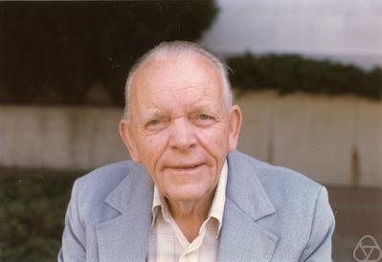
Метод поиска с возвратом
Метод проб и ошибок, он же backtracking
Примерно 1950 год
Derrick Henry Lehmer, 1905-1991
Популярный метод в «искусственном интеллекте»
Делим задачу на несколько меньших задач до тех пор пока не получим задачи с известным решением

Slide 10
Метод поиска с возвратом
Граф подзадач
Вершины -- задачи
И-вершины -- для решения нужно решить все подзадачи
Или-вершины -- для решения нужно решить хотя бы одну из подзадач
Дуги направлены от задачи к её подзадачам
Граф подзадач часто бывает деревом
Размер графа подзадач может «экспоненциально» быстро расти с ростом размера основой задачи
И
И
ИЛИ
...

Slide 11
Метод поиска с возвратом
Решение задачи П -- это обход графа подзадач П, начиная с вершины П по следующим правилам
Эвристики позволяют находить решение быстро и не обходить весь граф
Найти хорошую эвристику трудно
И
И
ИЛИ
...

Slide 12
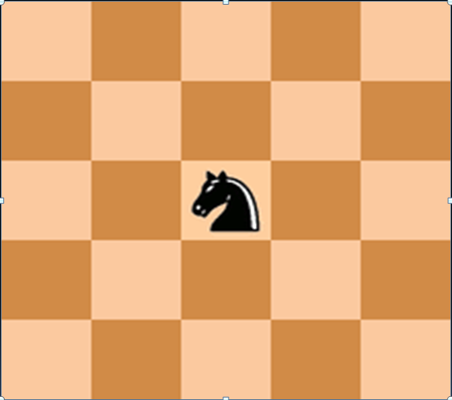
Обход шахматной доски конём
«Требуется найти последовательность ходов, начинающуюся с поля (х0,у0), при которой конь побывает на каждом поле доски NxN ровно один раз»
К какой NP-полной задаче проще всего свести обход шахматной доски шахматным конем? Как?
3
2
4
1
5
8
6
7

Slide 13
Пример обхода доски 5х5

Slide 14
Алгоритм поиска с возвратом
int knight_tour(доска Д, поле П, номер хода Н) {
if (Д заполнена) return 1;
Д[П] = Н;
for (Х = ход коня с поля П) {
if (Д[Х(П)]==0 &&
knight_tour(Д, Х(П), Н+1))
return 1;
}
Д[П] = 0;
return 0;
}
Каким будет граф подзадач?

Slide 15
Доска
Представление доски матрицей h
h [х, у] = 0 – поле (х, у) еще не посещалось
h [х, у] = i – поле (х, у) посещалось на i-м ходу

Slide 16
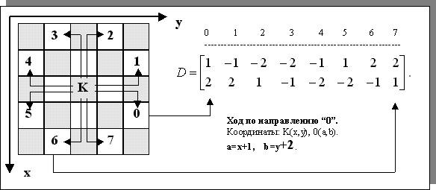
Ходы шахматного коня
Конь K стоит в позиции (x, y)
Конь может переместиться из (x, y) на клетки с цифрами за один ход

Slide 17
Реализация 1
int knight_tour(int h[], int x, int x, int n) {
int dx[] = {1,-1,-2,-2,-1,1,2,2};
int dy[] = {2,2,1,-1,-2,-2,-1,1};
if (n > N*N) return 1; // N глобальная константа
h[x][y] = n;
for (i=0; i<8; ++i) {
int u = x+dx[i], v = y+dy[i];
if (u>=0 && u<N && v>=0 && v<N &&
h[u][v]==0 && knight_tour(h,u,v,n+1))
return 1;
}
h[x][y] = 0;
return 0;
}

Slide 18
Реализация 2
int knight_tour(int step, int х, int у, int h[], int n)
{
static const int dx[] = {1,-1,-2,-2,-1,1,2,2};
static const int dy[] = {2,2,1,-1,-2,-2,-1,1};
int u, v, q = 0, i = 0;
do {
u = x+dx[i], v = y+dy[i]; // координаты следующего хода
if (0<=u&&u<n&&0<=v&&v<n&&h[u][v]==0) {
h[u,v]= step;
if (step < n*n) {
q = knight_tour(step+1,u,v,h,n);
if (!q) h[u][v]=0;
}
else q = 1;
}
} while(!q && i<8);
return q;
}

Slide 19
Реализация 3
int knight_tour(int step, int х, int у, int h[], int n)
{ static const int dx[] = {1,-1,-2,-2,-1,1,2,2};
static const int dy[] = {2,2,1,-1,-2,-2,-1,1};
int u, v, i = 0;
if (step >= n*n) return 1; // обход закончен
do {
u = x+dx[i], v = y+dy[i]; // координаты следующего хода
if (0<=u && u<n && 0<=v && v<n && h[u][v]==0) {
h[u,v] = step;
if (1 == knight_tour(step+1,u,v,h,n)) return 1;
h[u][v] = 0; // отменяем ход }
} while (i<8);
return 0;
}

Slide 20
Реализация 4
int knight_tour(int step, int х, int у, int h[], int n) {
static const int dx[] = {1,-1,-2,-2,-1,1,2,2};
static const int dy[] = {2,2,1,-1,-2,-2,-1,1};
int i;
if (step >= n*n) return 1; // обход закончен
for (i = 0; i < sizeof(dx)/sizeof(dx[0]); ++i) {
int u = x+dx[i], v = y+dy[i]; // координаты следующего хода
if (0<=u && u<n && 0<=v && v<n && 0 == h[u*n+v]) {
h[u*n+v] = step;
if (knight_tour(step+1,u,v,h,n)) return 1; // обход закончен
h[u*n+v] = 0; // отменяем ход
}
}
return 0; // больше ходов нет и решение не найдено
}

Slide 21
Реализация 5
int knight_tour(int step, int х, int у, int h[], int n)
{
static const int dx[] = {1,-1,-2,-2,-1,1,2,2};
static const int dy[] = {2,2,1,-1,-2,-2,-1,1};
int i;
if (step >= n*n) return 1; // обход закончен
h[x*n+y] = step;
for (i = 0; i < sizeof(dx)/sizeof(dx[0]); ++i) {
int u = x+dx[i], v = y+dy[i]; // координаты следующего хода
if (u<0 || n<=u || v<0 || n<=v) continue;
if (0 == h[u*n+v] && knight_tour(step+1,u,v,h,n))
return 1; // обход закончен
}
h[x*n+y] = 0; // отменяем ход
return 0; // больше ходов нет и решение не найдено
}

Slide 22
Реализация 6
int knight_tour(int step, int p, int h[], int n)
{
if (step >= n*n) return 1; // обход закончен
if (p < 0 || p >= n*n) return 0; // выход за границу
h[p] = step;
if (0 == h[p-2*n-1] && knight_tour(step+1,p-2*n-1,h,n)) return 1;
if (0 == h[p-2*n+1] && knight_tour(step+1,p-2*n+1,h,n)) return 1;
if (0 == h[p- n-2] && knight_tour(step+1,p- n-2,h,n)) return 1;
if (0 == h[p- n+2] && knight_tour(step+1,p- n+2,h,n)) return 1;
if (0 == h[p+ n-2] && knight_tour(step+1,p+ n-2,h,n)) return 1;
if (0 == h[p+ n+2] && knight_tour(step+1,p+ n+2,h,n)) return 1;
if (0 == h[p+2*n-1] && knight_tour(step+1,p+2*n-1,h,n)) return 1;
if (0 == h[p+2*n+1] && knight_tour(step+1,p+2*n+1,h,n)) return 1;
h[p] = 0; // отменяем ход
return 0; // больше ходов нет и решение не найдено
}

Slide 23
Реализация 7
int knight_tour(int step, int p, int h[], int n)
{
if (step >= n*n) return 1; // обход закончен
if (p < 0 || p >= n*n || h[p] != 0) return 0; // занято, вне поля
h[p] = step;
if (knight_tour(step+1,p-2*n-1,h,n)) return 1;
if (knight_tour(step+1,p-2*n+1,h,n)) return 1;
if (knight_tour(step+1,p- n-2,h,n)) return 1;
if (knight_tour(step+1,p- n+2,h,n)) return 1;
if (knight_tour(step+1,p+ n-2,h,n)) return 1;
if (knight_tour(step+1,p+ n+2,h,n)) return 1;
if (knight_tour(step+1,p+2*n-1,h,n)) return 1;
if (knight_tour(step+1,p+2*n+1,h,n)) return 1;
h[p] = 0; // отменяем ход
return 0; // больше ходов нет и решение не найдено
}

Slide 24
Пример эвристики
Эвристика Варнсдорфа
"На каждом ходу ставь коня на такое поле, из которого можно совершить наименьшее число ходов на еще не пройденные поля. Если таких полей несколько, выбирай любое из них."
Позволяет обойти без возвратов доски от 5x5 до 76x76
С помощью ЭВМ найдены размеры N > 76 такие, что с какого бы поля конь ни начал движение, эвристика Варнсдорфа заводит его в тупик

Slide 25
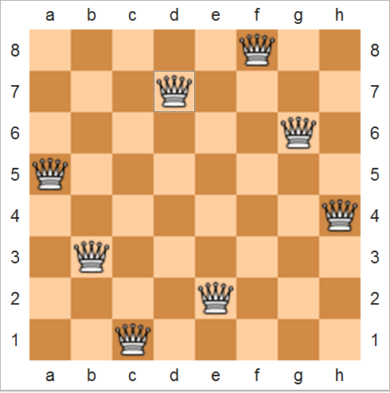
Задача о восьми ферзях
«Требуется расставить 8 ферзей на шахматной доске так, чтобы ни один ферзь не угрожал другомy»
Формулировка -- Max Bezzel, 1848
Первое решение -- Franz Nauck, 1850
Перечислил все 92 решения
Расширил на N ферзей на доске NxN
Используется для проверки скорости работы алгоритмов с возвратом

Slide 26
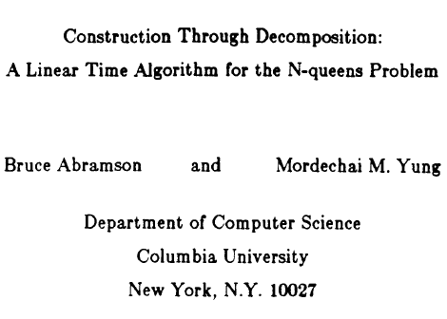
Задача о восьми ферзях
1984

Slide 27
Пример расстановки 4 ферзей

Slide 28
Схема нахождения всех решений
int place_queen(int N, доска Д, ферзь Ф, поле П)
{
if (Ф >= N) return 1; // нашли решение
Д[П] = Ф;
for (Х = свободное поле Д) {
if (ни один ферзь не угрожает Х &&
place_queen(N, Д, Ф+1, Х))
return 1;
}
Д[П] = 0;
return 0;
}

Slide 29


Задача о рюкзаке
Дано n вещей
i-я вещь имеет вес w_{i}, и стоимость c_{i}
Дано число K – вместимость рюкзака
Найти набор вещей максимальной стоимости при условии, что их общий вес не превышает K
t_{i} = 0, если вещь не взята
t_{i} = 1, если вещь взята

Slide 30
Схема перебора всех решений и выбора оптимального
Try(int i)
{
if (включение приемлемо)
{ включение i-й вещи; if (i < n) Try(i+1); else проверка оптимальности;
исключение i-й вещи;
}
if (приемлемо невключение)
{ if (i < n) Try(i+1); else проверка оптимальности;
}
}

Slide 31
Метод ветвей и границ
Вариант полного перебора
Нахождение оптимальных решений среди допустимых
Отсечение заведомо неоптимальных допустимых решений
Ленд и Дойг 1960 общая задача целочисленного линейного программирования
A. H. Land and A. G. Doig An automatic method of solving discrete programming problems
Литтл, Мурти, Суини и Кэрел 1963 задача коммивояжера

Slide 32
Метод ветвей и границ
Целевая функция
В задаче о рюкзаке это
Ограничения
В задаче о рюкзаке это
Допустимые решения удовлетворяют ограничениям
Оптимальные решения – это допустимые решения, дающие максимальное значение целевой функции

Slide 33
Метод ветвей и границ
Разбиение множества допустимых решений на подмножества меньших размеров
Подмножества допустимых решений образуют дерево поиска (дерево ветвей и границ)
Для каждого подмножества допустимых решений оцениваем снизу и сверху множество значений целевой функции
Если нижняя граница совпадает с верхней границей, то Ц.Ф. достигает максимума (минимума) на данном подмножестве допуст. решений
Если нижняя граница для значений Ц.Ф. на подмножестве А больше верхней границы для значений Ц.Ф. на подмножестве В, то А не содержит минимума Ц.Ф., а В не содержит максимума Ц.Ф.

Slide 34
Метод ветвей и границ
Ищем оптимальное решение при помощи обхода дерева ветвей и границ
Вид обхода выбираем в зависимости от задачи
На каждом шаге обхода проверяем, содержит ли данное подмножество допустимых решений оптимальное решение
да, если верхняя граница == нижняя граница
обновляем известный min (max)
нет, если нижняя граница > известный min (верхняя граница < известный max)
не исследуем (пропускаем) подмножество допустимых решений
неизвестно
разбиваем подмножество допустимых решений на части и добавлем в дерево новые вершины

Slide 35
Метод ветвей и границ для решения задачи о рюкзаке
Множество допустимых решений задаём массивом t[] и номером x рассматриваемой вещи
значения t[0] … t[x] уже зафиксированы
t[0]*w[0]+t[1]*w[1]+…+t[x]*w[x] <= K
значения t[x+1] … t[n] еще не зафиксированы
Оценка снизу для множества допустимых решений t, x
тривиальная -- t[0]*c[0]+t[1]*c[1]+…+t[x]*c[x]
приведите примеры более "умных" оценок

Slide 36
Схема перебора всех решений и выбора оптимального (копия)
Try(int i)
{
if (включение приемлемо)
{ включение i-й вещи; if (i < n) Try(i+1); else проверка оптимальности;
исключение i-й вещи;
}
if (приемлемо невключение)
{ if (i < n) Try(i+1); else проверка оптимальности;
}
}

Slide 37
Детализация метода ветвей и границ для задачи о рюкзаке
Обозначим
tw – общий вес рюкзака к данному моменту
av – оценка сверху на конечную ценность рюкзака
maxv – максимум, известный на данный момент
"Включение приемлемо"
tw + w[i] ≤ K
"Проверка оптимальности"
if (av > maxv) {
opts = t;
maxv = av;
}
“Приемлемо невключение”
av < maxv

Slide 38
Заключение
Классы задач P и NP, сводимость, NP-полные и NP-трудные задачи
Метод поиска с возвратом
Алгоритмы решения классических задач комбинаторного поиска
Метод ветвей и границ

Slide 39
Задача о кубике
Задано описание кубика и входная строка.
Можно ли получить входную строку, прокатив кубик?
Перенумеруем грани кубика c 123456 на 124536:
1 – нижняя;
6 – верхняя; (1+6 = 7)
3 – фронтальная;
4 – задняя; (3+4 = 7)
2 – боковая левая;
5 – боковая правая (2+5 = 7).
Тогда соседними для i-й будут все, кроме i-й и (7-i)-й.
Попробуем построить слово, начиная со всех шести граней.

Slide 40
Результат (в переменной q) 1, если можно получить слово, записанное в глобальной строке w, начиная n-го символа, перекатывая кубик, лежащий g-ой гранью.
int chkword(g, n) {
if((n>strlen(w)) || (w[n]== ‘ ‘))
return 1;
if(CB[g] != w[n]) break;
for(i=1; i<=6; i++) {
if((i != g) && (i+g != 7))
q=chkwrd(i,n+1);
if (q) return 1;
}
}

Slide 41
Задача о стабильных браках
Имеются два непересекающихся множества А и В. Нужно найти множество пар <а, Ь>, таких, что а ∈ A, b ∈В, и они удовлетворяют некоторым условиям.
Для выбора таких пар существует много различных критериев; один из них называется «правилом стабильных браков».
Пусть А — множество мужчин, а В — женщин. У каждых мужчины и женщины есть различные предпочтения возможного партнера.
Если среди n выбранных пар существуют мужчины и женщины, не состоящие между собой в браке, но предпочитающие друг друга, а не своих фактических супругов, то такое множество браков считается нестабильным.
Если же таких пар нет, то множество считается стабильным.

Slide 42
Алгоритм поиска супруги для мужчины m
Поиск ведется в порядке списка предпочтений именно этого
мужчины.
Try(m) {
int r; for (r=0; r<n; r++) { выбор r-ой претендентки для m; if (подходит) {
запись брака; if (m - нe последний) Try(m+1); else записать стабильное множество;
} отменить брак;
}
}

Slide 43
Выбор структур данных
Будем использовать две матрицы, задающие предпочтительных партнеров для мужчин и женщин: ForLady и ForMan.
ForMan [m][ r] — женщина, стоящая на r-м месте в списке для мужчины m.
ForLady [w][ r] — мужчина, стоящий на r-м месте в списке женщины w.
Результат — массив женщин х, где х[m] соответствует партнерше для мужчины m.
Для поддержания симметрии между мужчинами и женщинами и для эффективности алгоритма будем использовать дополнительный массив у: y[w] — партнер для женщины w.

Slide 44
Конкретизация схемы
Предикат “подходит” можно представить в виде конъюнкции single и stable, где stable — функция, которую нужно еще определить.
Try (int m) { int r, w; for (r=0; r<n; r++) {
w = ForMan[m][r]; if (single[w] && stable) { x[m]= w; y[w]= m; single[w]=0;
if (m < n) Try(m+1);
else record set;
} single[w]=1;
}
}

Slide 45
Стабильность системы
Мы пытаемся определить возможность брака
между m и w, где w стоит в списке m на r-м месте.
Возможные источники неприятностей могут быть:
1) Может существовать женщина pw, которая для
m предпочтительнее w, и для pw мужчина m
предпочтительнее ее супруга.
2) Может существовать мужчина рm, который для w
предпочтительнее m, причем для рm женщина w
предпочтительнее его супруги.

Slide 46
1) Исследуя первый источник неприятностей, мы сравниваем ранги
женщин, котрых m предпочитает больше w. Мы знаем, что все эти
женщины уже были выданы замуж, иначе бы выбрали ее.
stable = 1; i = 1;
while((i<r)&& stable){
pw = ForMan[m][i];
i = i+1; if(single[pw]) {
stable = (ForLady[pw][m] > ForLady[pw][y[pw]]};
}
}
2) Нужно проверить всех кандидатов pm, которые для w предпочтительнее
«суженому». Здесь не надо проводить сравнение с мужчинами, которые
еще не женаты. Нужно использовать проверку рm <m: все мужчины,
предшествующие m, уже женаты.
Напишите проверку 2) самостоятельно!

Slide 47

Перебор ходов
Из поля (х, у) достижимы не более 8 полей (u, v) = (x + D[0,k], y + D[1,k]), k = 0, 1, ..., 7 где массив D[2][8] заполнен следующим образом
Для (х, у) вблизи края доски не рассматриваем k, для которых (u, v) лежат за пределами доски

